Slide 1


7.8 哈夫曼树
大卫·亚伯特·霍夫曼
David Albert Huffman
1925年8月9日－1999年10月7日
1953年获得MIT博士学位
1952年发表了霍夫曼编码

Slide 2

7.8 哈夫曼树
7.8.1 哈夫曼树的定义
设二叉树具有n个带权值的叶结点，那么从根结点到各个叶结点的路径长度与相应结点权值的乘积的和，叫做二叉树的带权路径长度WPL。

Slide 3
WPL的计算：
1
2
3
WPL = (2+3)×2 + 1×1=11

Slide 4
相同的叶结点构造出不同的二叉树
2
4
7
5
9
5
2
4
7
9
WPL(T₁) =
7×2+5×2+2×3+4×3+9×2 =60
WPL(T₂) =
7×4+9×4+5×3+4×2+2×1=89
具有最小带权路径长度的二叉树称为哈夫曼树（也称最优树）。

Slide 5
7.9.2 构造哈夫曼树
构造哈夫曼树的原则：
权值越大的叶结点越靠近根结点。
权值越小的叶结点越远离根结点。

Slide 6
构造哈夫曼树的过程：
（1）给定的n个权值{W_{1，}W₂，…，W_{n}}构造n棵只有单叶结点的二叉树，从而得到一个二叉树的集合F={T₁，T₂，…，T_{n}}。
（2）在F中选取根结点的权值最小和次小的两棵二叉树作为左、右子树构造一棵新的二叉树，这棵新的二叉树根结点的权值为其左、右子树根结点权值之和。
（3）在集合F中删除作为左、右子树的两棵二叉树，并将新建立的二叉树加入到集合F中。
（4）重复（2）、（3）两步，当F中只剩下一棵二叉树时，这棵二叉树便是所要建立的哈夫曼树。

Slide 7
W={ 0.05， 0.29， 0.07， 0.08， 0.14， 0.23， 0.03， 0.11}
建立哈夫曼树示例的演示
5
29
7
8
14
23
3
11
100
8
42
58
19
29
15
8
15
3
5
7
8
创建完毕

Slide 8
W={ 0.05， 0.29， 0.07， 0.08， 0.14， 0.23， 0.03， 0.11}
哈夫曼树是否唯一？
100
58
42
29
23
19
29
14
11
8
15
8
7
3
5
创建完毕

Slide 9
哈夫曼树的特点
n₁ = 0：因为每次两棵树合并。
n = n₀+n₂= n₀+n₁+n₂ (2n₂+1)
= 2n₀-1。

Slide 10
哈夫曼树
结点结构体定义
用ht[]数组存放哈夫曼树，对于具有n个叶子节点的哈夫曼树，总共有2n-1个节点。树中每个节点结构如下：
typedef struct
{ char data; //节点值
float weight; //权重
int parent; //双亲节点
int lchild; //左孩子节点
int rchild; //右孩子节点
} HTNode;

Slide 11
哈夫曼树
哈夫曼树程序设计思路：
1. n个叶子节点只有data和weight域值，先将所有2n-1个节点的parent、lchild和rchild域置为初值-1。
2.处理每个非叶子节点ht[i]（存放在ht[n]～ht[2n-2]中）：从ht[0] ～ht[i-2]中找出根节点（即其parent域为-1）最小的两个节点ht[lnode]和ht[rnode]，将它们作为ht[i]的左右子树，ht[lnode]和ht[rnode]的双亲节点置为ht[i]，并且ht[i].weight=ht[lnode].weight+ht[rnode].weight。
3.如此这样直到所有2n-1个非叶子节点处理完毕。

Slide 12
哈夫曼树
ht[]数组在哈夫曼树构造过程中的变化
No | weig | pare | lchi | rchi
0 | 5 |  | -1 | -1
1 | 29 |  | -1 | -1
2 | 7 |  | -1 | -1
3 | 8 |  | -1 | -1
4 | 14 |  | -1 | -1
5 | 23 |  | -1 | -1
6 | 3 |  | -1 | -1
7 | 11 |  | -1 | -1
No | weig | pare | lchi | rchi
8
9
10
11
12
13
14
-1
8
8
10
-1
6
0
9
15
11
-1
2
3
13
11
2
-1
19
-1
8
-1
12
7
9
3
8
11
29
-1
4
9
13
9
9
13
9
-1
42
14
11
-1
10
5
-1
13
58
1
11
-1
14
11
12
14
14
-1
13
-1
100
-1
12
13
8
10
-1

Slide 13
哈夫曼树
函数代码实现
void CreateHT(HTNode ht[],int n)
{ int i,j,k,lnode,rnode; float min1,min2;
for (i=0;i<2*n-1;i++) //所有节点的相关域置初值-1
ht[i].parent=ht[i].lchild=ht[i].rchild=-1;
for (i=n;i<2*n-1;i++) //构造哈夫曼树
{ min1=min2=32767; lnode=rnode=-1;
for (k=0;k<=i-1;k++)
if (ht[k].parent==-1) //未构造二叉树的节点中查找
{ if (ht[k].weight<min1)
{ min2=min1;rnode=lnode;
min1=ht[k].weight;lnode=k; }
else if (ht[k].weight<min2)
{ min2=ht[k].weight;rnode=k; }
} //if
ht[lnode].parent=i;ht[rnode].parent=i;
ht[i].weight=ht[lnode].weight+ht[rnode].weight;
ht[i].lchild=lnode;ht[i].rchild=rnode;
}
}

Slide 14
7.8.3 哈夫曼编码
规定哈夫曼树中的左分支为0，右分支为1，则从根结点到每个叶结点所经过的分支对应的0和1组成的序列便为该结点对应字符的编码。这样的编码称为哈夫曼编码。
哈夫曼编码属0、1二进制编码

Slide 15
哈夫曼编码
在计算机中每个字符是用一个编码表示。
大多数编码系统都采用等长编码，如ASCII编码,ASCII是一种通用的编码方案，不是最优的编码方案
某段文本中用到的字符及出现频率：a(10), e(15), i(12), s(3), t(4), 空格(13),换行(1)
如采用定长编码，7个不同的字符至少要用3位编码
如何针对特定的应用，设计最优的编码呢？

Slide 16
哈夫曼编码
定长编码的二叉树表示
0
1
0
1
0
1
0
1
0
1
0
1
0
a
e
i
S
t
空格
换行
优化？
10
15
12
3
4
13
1

Slide 17
哈夫曼编码
不定长编码可以减少存储量
哈夫曼编码
A | 001
E | 01
I | 10
S | 00000
T | 0001
Sp | 11
Nl | 00001
e
i
sp
a
t
s
nl
编码代价：146bit，存储空间节约16%

Slide 18

哈夫曼编码特点：权值越大的字符编码越短，反之越长。

Slide 19
产生哈夫曼编码示例的演示
100
0
1
42
58
0
1
0
1
19
23
29
29
0
1
0
1
8
11
14
15
0
1
0
1
3
5
7
8
5：
0
0
0
1
3:0000 5:0001 11:001 7:1000
8:1111 23:01 29:10 14:110

Slide 20
哈夫曼树
存储结构
设计存放每个节点哈夫曼编码的类型如下：
typedef struct
{ char cd[N]; //存放当前节点的哈夫曼码
int start; //存放哈夫曼码在cd中的起始位置
} HCode;

Slide 21
哈夫曼树
哈夫曼编码代码实现
void CreateHCode(HTNode ht[],HCode hcd[],int n)
{ int i,f,c; HCode hc;
for (i=0;i<n;i++) //根据哈夫曼树求哈夫曼编码
{ hc.start=n;c=i; f=ht[i].parent;
while (f!=-1) //循环直到无双亲节点即到达树根节点
{ if (ht[f].lchild==c) //当前节点是左孩子节点
hc.cd[hc.start--]='0';
else //当前节点是双亲节点的右孩子节点
hc.cd[hc.start--]='1';
c=f;f=ht[f].parent; //再对双亲节点进行同样的操作
}
hc.start++; //start指向哈夫曼编码最开始字符
hcd[i]=hc;
}
}

Slide 22
哈夫曼树
例：已知权值 W={ 5, 6, 2, 9, 7 }
5
6
2
9
7
6
9
7
7
5
2
9
7
13
5
2
6
7

Slide 23
哈夫曼树
例：已知权值 W={ 5, 6, 2, 9, 7 }
9
7
13
29
5
2
6
7
1
0
13
16
任一字符的哈夫曼
编码不可能是另一
字符的哈夫曼编码
的前缀！
0
1
0
1
6
7
9
7
0
1
00
01
10
5
2
110
111

Slide 24
在一组字符的哈夫曼编码中，不可能出现一个字符的哈夫曼编码是另一个字符哈夫曼编码的前缀。
例如，有4个字符的编码如下：
100，001，0，1
这是哈夫曼编码吗？
×
哈夫曼编码也称为前缀编码。

Slide 25
【例】5个字符有如下4种编码方案，不是前缀编码的是 D 。
A．01，0000，0001，001，1
B．011，000，001，010，1
C．000，001，010，011，100
D．0，100，110，1110，1100

Slide 26
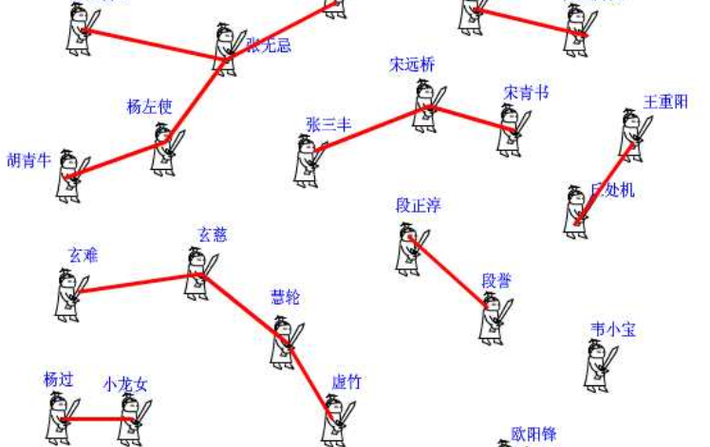
7.9 并查集
7.9.1 并查集示例
《金庸群侠传》：寻找武侠人物之间的关系

Slide 27
7.9 并查集
7.9.1 并查集示例
输入：
11
8
1 2
4 5
3 4
1 3
5 6
7 10
5 10
8 9
输出：
3
警察抓到了n个罪犯，警察根据经验知道他们属于不同的犯罪团伙，却不能判断有多少个团伙，有可能一个犯罪团伙只有一个人
通过警察的审讯，知道其中的一些罪犯之间相互认识，已知同一犯罪团伙的成员之间直接或间接认识
请你根据已知罪犯之间的关系，确定犯罪团伙的数量。已知罪犯的编号从1至n。
《警察审讯犯罪团伙》

Slide 28
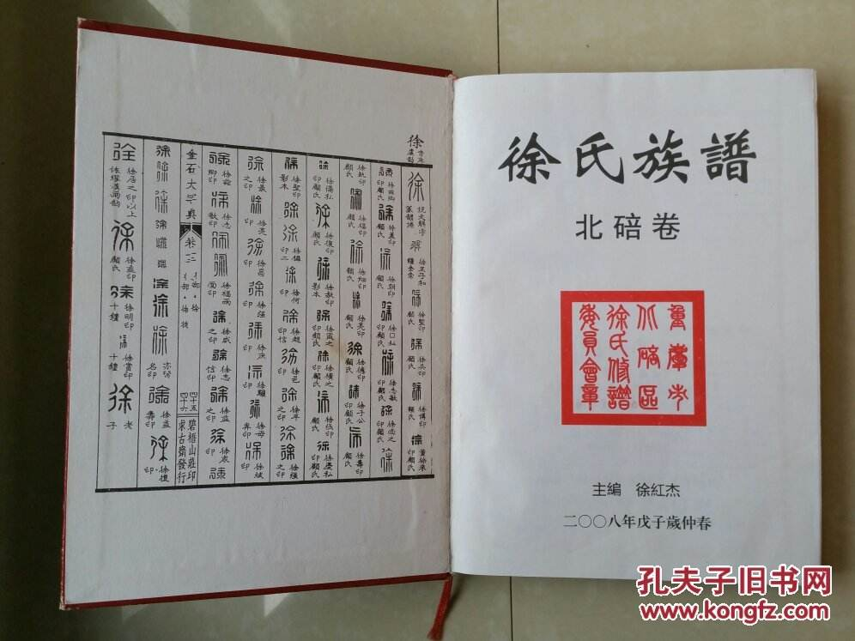
7.9 并查集
7.9.1 并查集示例
如果已经得到完整的家谱，判断两个人是否亲戚?

Slide 29
输入：第一部分以N，M开始。N为问题涉及的人的个数（1≤N≤20000）。这些人的编号为1，2，3，…， N。
下面有M行（1≤M≤1000000），每行有两个数a_{i}、b_{i}，表示已知a_{i}和b_{i}是亲戚。
第二部分以Q开始。以下Q行有Q个询问（1≤Q≤1000 000），每行为c_{i}和d_{i}，表示询问c_{i}和d_{i}是否为亲戚。
输出：对于每个询问c_{i}、d_{i}，输出一行：若c_{i}和d_{i}为亲戚，则输出“Yes”，否则输出“No”。
解决分类问题

Slide 30
采用集合的思路求解
输入关系
分离集合
初始状态
{1}，{2}，{3}，{4}，{5}，{6}，{7}，{8}，{9}，{10}
（2，4）
{1}，{2，4}，{3}，{5}，{6}，{7}，{8}，{9}，{10}
（5，7）
{1}，{2，4}，{3}，{5，7}，{6}，{8}，{9}，{10}
（1，3）
{1，3}，{2，4}，{5，7}，{6}，{8}，{9}，{10}
（8，9）
{1，3}，{2，4}，{5，7}，{6}，{8，9}，{10}
（1，2）
{1，2，3，4}，{5，7}，{6}，{8，9}，{10}
（5，6）
{1，2，3，4}，{5，6，7}，{8，9}，{10}
（2，3）
{1，2，3，4}，{5，6，7}，{8，9}，{10}

Slide 31
结果集合：
{1，2，3，4}，{5，6，7}，{8，9}，{10}
求解：
3 4 ⇨ 3、4在同一个集合中 ⇨ Yes
7 10 ⇨ 7、10不在同一个集合中 ⇨ No
8 9 ⇨ 8、9在同一个集合中 ⇨ Yes

Slide 32

{ {1，2，3，4}，{5，6，7}，{8，9}，{10} }
并查集的数据结构记录了一组分离的动态集合S={S₁，S₂，…，S_{k}}。
每个动态集合S_{i}（1≤i≤k）通过一个“代表”加以标识，该代表即为所代表的集合中的某个元素。对于集合S_{i}，选取其中哪个元素作为代表是任意的。

Slide 33
{ {1，2，3，4}，{5，6，7}，{8，9}，{10} }
对于给定的编号为1～n的n个元素，x表示其中的一个元素，设并查集为S，并查集的实现需要支持如下运算：
MAKE_SET(S，n)：初始化并查集S，即S={S₁，S₂，…，S_{n}}，每个动态集合S_{i}（1≤i≤n）仅仅包含一个编号为i的元素，该元素作为集合S_{i}的“代表”。
FIND_SET(S，x)：返回并查集S中x元素所在集合的代表。
UNION(S，x，y)：在并查集S中将x和y两个元素所在的动态集合（例如S_{x}和S_{y}）合并为一个新的集合S_{x}∪S_{y}。
并查集

Slide 34
7.9.2 并查集的算法实现
运用树来表示集合，树中的每个结点包含集合的一个成员，每棵树表示一个集合。
多个集合形成一个森林，以每棵树的树根作为集合的代表，并且根结点的父结点指向其自身，树上的其他结点都用一个父指针表示它的附属关系。
4
3
2
1
{1，2，3，4}集合

Slide 35
在并查集中，每个分离集合对应的一棵树，称为分离集合树。整个并查集也就是一棵分离集合森林。
4个集合{1，2，3，4}、{5，6，7}、{8，9}、{10}，分别以4、7、9和10表示对应集合的编号。
4
7
9
3
2
10
5
6
8
1
{1，2，3，4}集合
{5，6，7}集合
{8，9}集合
{10}集合

Slide 36

几个问题：
1
查找x
4
3
2
1
{1，2，3，4}集合
用数组存放：t[x]对应x结点

Slide 37
2
查找x所在的子集
4
4
3
3
2
2
1
1
{1，2，3，4}集合
{1，2，3，4}集合
查找所在的子集合：3次比较
查找所在的子集合：4次比较
子树高度越小越好

Slide 38
3
合并过程
初始状态
{1}，{2}，{3}，{4}，{5}，{6}，{7}，{8}，{9}，{10}
parent
1
2
3
4
5
6
7
8
9
10
（2，4）
{1}，{2，4}，{3}，{5}，{6}，{7}，{8}，{9}，{10}
1
3
4
5
6
7
8
9
10
2

Slide 39
1
3
4
5
6
7
8
9
10
2
（5，7）
{1}，{2，4}，{3}，{5，7}，{6}，{8}，{9}，{10}
1
3
4
6
7
8
9
10
2
5

Slide 40
1
3
4
6
7
8
9
10
2
5
（1，3）
{1，3}，{2，4}，{5，7}，{6}，{8}，{9}，{10}
3
4
6
7
8
9
10
1
2
5

Slide 41
3
4
6
7
8
9
10
1
2
5
（8，9）
{1，3}，{2，4}，{5，7}，{6}，{8，9}，{10}
3
4
6
7
9
10
1
2
5
8

Slide 42
3
4
6
7
9
10
1
2
5
8
（1，2）
{1，2，3，4}，{5，7}，{6}，{8，9}，{10}
4
6
7
9
10
2
改为
5
8
4
3
2
3
1
1

Slide 43

如何保证构造的分离集合树较低呢？
两棵分离集合树A和B，高度分别为h_{A}和h_{B}，则若h_{A}>h_{B}，应将B树作为A树的子树；否则，将A树作为B树的子树。总之，总是高度较小的分离集合树作为子树。得到的新的分离集合树C的高度h_{C}，以B树作A树的子树为例： h_{C}=MAX{h_{A}，h_{B}+1}。

Slide 44
如何保证构造的分离集合树较低呢？
两棵分离集合树A和B，高度分别为h_{A}和h_{B}，则若h_{A}>h_{B}，应将B树作为A树的子树；否则，将A树作为B树的子树。总之，总是高度较小的分离集合树作为子树。得到的新的分离集合树C的高度h_{C}，以B树作A树的子树为例： h_{C}=MAX{h_{A}，h_{B}+1}。

Slide 45
两棵分离集合树高度相等
4
3
4
2
3
1
2
1
两棵分离集合树高度不相等
4
3
4
2
3
2

Slide 46
并查集采用顺序方法存储，结点的类型声明如下：
typedef struct node
{ int data; //结点对应人的编号
int rank; //结点秩，大致为树的高度
int parent; //结点对应双亲下标
} UFSTree; //并查集树的结点类型

Slide 47
（1）并查集树的初始化
void MAKE_SET(UFSTree t[]，int n) //初始化并查集树
{ int i;
for (i=1;i<=n;i++)
{ t[i].data=i; //数据为该人的编号
t[i].rank=0; //秩初始化为0
t[i].parent=i; //双亲初始化指向自已
}
}

Slide 48
（2）查找一个元素所属的集合
int FIND_SET(UFSTree t[]，int x) //在x所在子树中查找集合编号
{ if (x!=t[x].parent) //双亲不是自已
return(FIND_SET(t，t[x].parent)); //递归在双亲中找x
else
return(x); //双亲是自已，返回x
}

Slide 49
（3）两个元素各自所属的集合的合并
void UNION(UFSTree t[]，int x，int y) //将x和y所在的子树合并
{ x=FIND_SET(t，x); //查找x所在分离集合树的编号
y=FIND_SET(t，y); //查找y所在分离集合树的编号
if (t[x].rank>t[y].rank) //y结点的秩小于x结点的秩
t[y].parent=x; //将y连到x结点上，x作为y的双亲结点
else //y结点的秩大于等于x结点的秩
{ t[x].parent=y; //将x连到y结点上，y作为x的双亲结点
if (t[x].rank==t[y].rank) //x和y结点的秩相同
t[y].rank++; //y结点的秩增1
}
}
对于n个人，本算法的时间复杂度为O(log₂n)。

Slide 50
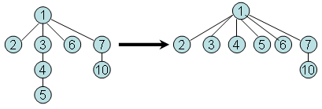
路径压缩
改变树的结构，使树变得扁平，提高查找效率。
在找完根结点之后，在回来的时候顺便把路径上元素的父亲指针都指向根结点这样可以减小以后的查找次数
从结点到根走两遍：第一遍找根；第二遍是将路径上的所有结点的父亲都设为根。

Slide 51
例:有n个人（人的编号为1～n），m对好友关系。如果两个或者多个人是直接或间接的好友，则认为是一个朋友圈。
例如，n=8，m=3，好友关系为{（1，2），（2，3），（4，8）}， 则有{1，2，3}，{4，8}两个朋友圈。
设计一个算法求朋友圈个数。
解：采用并查集实现。首先初始化并查集t，对于每个朋友关系（x，y），调用UNION(t,x,y)将它们合并。
最后累计非空有根树的棵数（满足FIND_SET(t，i)==i && t[i].rank!=0条件），即为朋友圈的个数。

Slide 52
n=8，m=3，好友关系为{（1，2），（2，3），（4，8）}
rank[1]=1
rank[4]=1
rank[5]=0
rank[6]=0
1
4
5
6
2
3
8
rank[7]=0
rank[8]=0
7
8
FIND_SET(t，i)==i && t[i].rank!=0
2

Slide 53
#include <stdio.h>
#include <string.h>
//问题表示
int n=8,m=3;
int relation[][2]={{1,2},{2,3},{4,8}}; //朋友关系
//包含并查集的基本运算算法
int solve() //求朋友圈个数
{ int sum=0,i;
UFSTree t[MAX];
MAKE_SET(t,n);
for (i=0;i<m;i++)
UNION(t,relation[i][0],relation[i][1]);
for(i=1;i<=n;i++)
if (FIND_SET(t,i)==i && t[i].rank!=0)
sum++; //若顶点i的根为i并且其rank≠0,对应一个朋友圈
return sum;
}
void main()
{
printf("%d\n",solve()); //输出朋友圈个数
}

Slide 54

第7章-小结（2）
1
二叉树遍历
❶ 遍历过程
某种次序
访问所有结点
不重复访问

Slide 55
❷ 常用遍历方法
二叉树算法
先序遍历
中序遍历
后序遍历
层次遍历
具有递归性
二叉树查找
二叉树遍历

Slide 56
❸ 递归遍历算法应用
基于递归遍历 ⬄ 采用递归数据结构的递归算法设计方法
b
f(b)：大问题
N
3部分组成，两种类型：结点，子树
先结点，再子树 ⇨ 先序
先子树，再结点 ⇨ 后序
L
R
f(L)：小问题
f(R)：小问题

Slide 57
❹ 层次遍历算法应用
A
B
C
D
每个结点有唯一的双亲结点
结点的层次 = 双亲结点的层次+1

Slide 58
2
二叉树的构造
由中序序列和先序序列可以唯一构造一棵二叉树
由中序序列和后序序列可以唯一构造一棵二叉树
由中序序列和层次序列可以唯一构造一棵二叉树

Slide 59
3
线索二叉树
二叉链 + 空指针改为线索
线索二叉树
左、右空指针指向前驱、后继结点
先序线索二叉树
中序线索二叉树
后序线索二叉树
前驱、后继结点与遍历方式有关

Slide 60
建立线索二叉树的目的？
以中序线索二叉树说明：
对二叉树中序遍历，递归算法：时间复杂度均为O(n)，空间复杂度均为O(h)
对二叉树中序遍历，非递归算法：时间复杂度均为O(n)，空间复杂度均为O(h)
对中序线索二叉树中序遍历，时间复杂度均为O(n)，空间复杂度均为O(1)

Slide 61
4
哈夫曼树
构造哈夫曼树：权值越小距离根结点越远
构造哈夫曼编码：权值越小编码越长
哈夫曼树中：
哈夫曼树满足二叉树的性质
n₁=0
没有两个字符的编码相同
没有两个字符编码的前缀相同

Slide 62
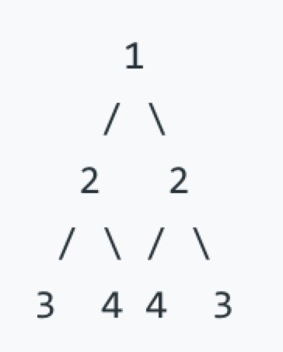
算法设计例题
判断两棵树是否相同？
Symmetric Tree
Given a binary tree, check whether it is a mirror of itself (attention: complexity)
￼

Slide 63
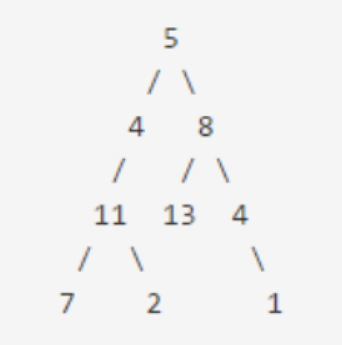
算法设计例题
Path Sum
Given a binary tree and a sum, determine if the tree has a root-to-leaf path such that adding up all the values along the path equals the given sum.
return true, as there exists a root-to-leaf path 5->4->11->2 which sum is 22.

Slide 64
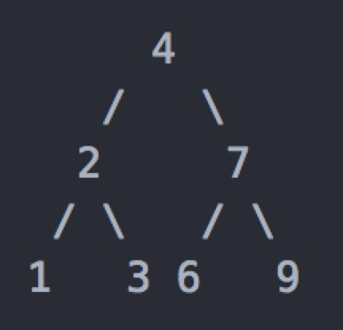
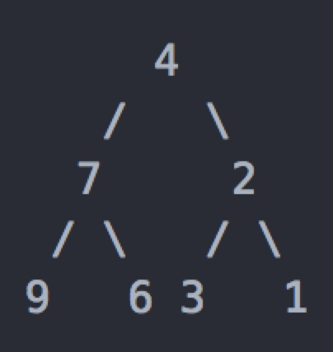
算法设计例题
Invert Binary Tree
Notes:
TreeNode* invertTree(TreeNode* root) {
if(root==NULL)
return NULL;
TreeNode * ptmpNode = root->left;
root->left = invertTree(root->right);
root->right = invertTree(ptmpNode);
return root;
}

Slide 65
━━本章完━━

